Slide 1
UNIVERSIDAD AUTÓNOMA DEL ESTADO DE MÉXICO
CENTRO UNIVERSITARIO UAEM VALLE DE MÉXICO
Licenciatura en Ingeniería Industrial
Unidad de aprendizaje
Administración de la producción
Administración de Inventarios
Fecha: Mayo 2019
Elaboró: Diana Beatriz Ruiz Tinajero

Slide 2
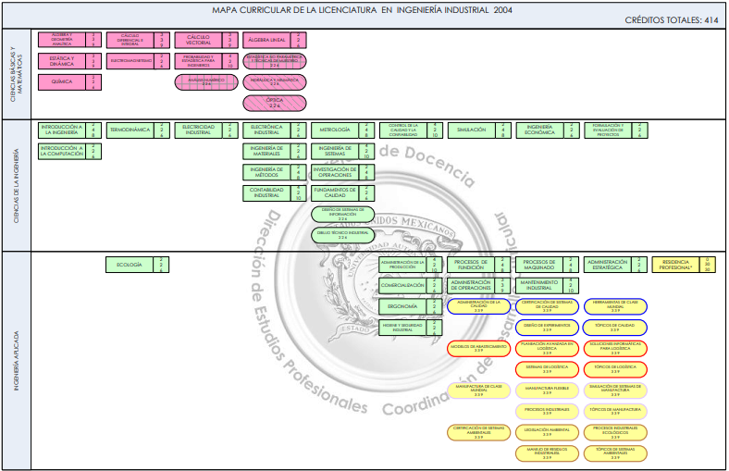

Slide 3
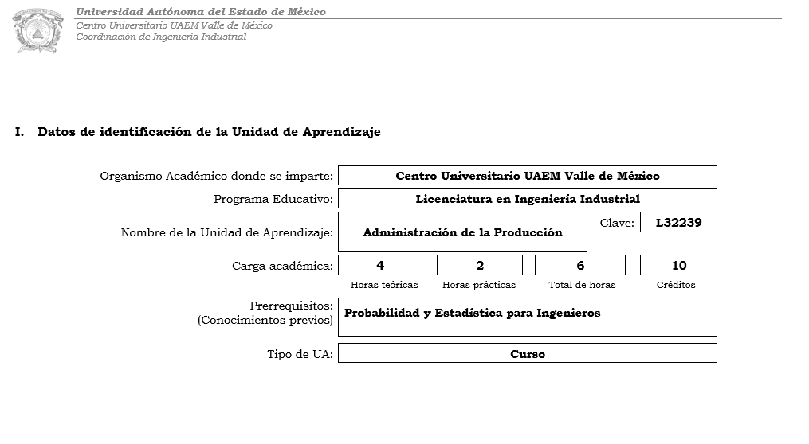

Slide 4
Contenido
Definición de inventarios
Componentes de los inventarios
Tipos de inventarios
Análisis ABC
Modelo por cantidad económica (EOQ)
Modelo por descuentos

Slide 5
Objetivos específicos
Comprender la relación entre la función de compra y el control de inventarios.
Identificar los requerimientos para una administración efectiva de inventarios.
Aplicar el análisis ABC para la clasificación de los inventarios
Aplicar el modelo de cantidad económica (EOQ), y cantidad por descuento para determinar la cantidad de producto a solicitar.

Slide 6

Administración de Inventarios
Notes:
Diapositiva 21
Aquí presento el próximo tema: Gerencia de Inventario

Slide 7

Inventario
Inventario es uno de los activos más caros de una compañía; en muchos de los casos representa hasta 50% del total de capital invertido.
Muchos gerentes alrededor del mundo reconocen que un buen inventario es crucial y que además para reducir costos especialmente se reduce en el inventario.
Notes:
Diapositiva 22
Inventario es uno de los activos más caros de una compañía; en muchos de los casos representa hasta 50% del total de capital invertido. Muchos gerentes alrededor del mundo reconocen que un buen inventario es crucial y que además para reducir costos especialmente se reduce en el inventario. Por otro lado, los clientes se disgustan cuando buscan artículos de su preferencia y no lo encuentran, por lo tanto, el objetivo de la gerencia de inventario es mantener un balance entre las inversiones de inventario y de servicio al cliente.

Slide 8

Administración de inventarios
Es el conjunto de productos y/o recursos utilizados en una organización (materias primas, productos terminados, repuestos, producto en proceso) empleados para satisfacer una demanda futura.

Slide 9

Variables que determinan el tamaño del inventario
La demanda.
El tiempo de entrega.
Nivel de servicio al cliente

Slide 10
Componentes del Inventario
Materias Primas
Trabajo en proceso
Producto terminado
Repuestos y accesorios

Slide 11
Componentes del Inventario
Materias primas: Las materias primas son aquellos insumos que se convierten en productos terminados a través de un proceso de fabricación o conversión. Estos forman una entrada importante para la fabricación de un producto.
Trabajo en proceso: El trabajo en proceso es una etapa de existencias entre las materias primas y los productos terminados. Representan productos que necesitan someterse a otro proceso para convertirse en productos terminados.

Slide 12
Componentes del Inventario
Productos terminados: los productos terminados son aquellos productos, que están completamente fabricados y listos para la venta.
Repuestos y accesorios: El inventario de tiendas y anaquel (incluye materiales de limpieza de oficinas y plantas como jabón, escobas, aceite, combustible, luz, bombillas, etc.) comprado y almacenado para mantenimiento de maquinaria

Slide 13
RAZONES PARA MANTENER UN
INVENTARIO
Protección contra la incertidumbre, como:
La demanda.
El tiempo de entrega.
Tiempo de consumo.
Cambios de programa.
Nivel de servicio al cliente.
Para permitir la producción o la compra bajo condiciones economicas ventajosas.
Para cubrir cambios en la oferta y la demanda.
Para mantener el tránsito

Slide 14

PROPÓSITOS DEL INVENTARIO
Mantener la independencia de las operaciones
Cubrir variaciones en la demanda del producto
Permitir flexibilidad al programa de producción
Ofrecer una salvaguarda contra las variaciones en los tiempos de entrega de las materias primas
Sacar provecho del tamaño económico de la orden de compra

Slide 15
OBJETIVO DE LOS INVENTARIOS
El objetivo de la administración de inventarios, tiene dos aspectos que se contraponen:
Minimizar la inversión
de inventario
Inventario suficiente
para hacer frente
a la demanda

Slide 16
Una administración efectiva de inventario debe:
Garantizar un suministro continuo de materias primas, para facilitar la producción ininterrumpida
Mantener suficientes existencias de materias primas en períodos de escasez y anticipar cambios de precios
Mantener suficiente inventario de productos terminados para una operación de ventas sin problemas y un servicio al cliente eficiente.
Minimizar el costo y el tiempo de mantenimiento, y controlar la inversión en inventarios y mantenerlo en un nivel óptimo

Slide 17
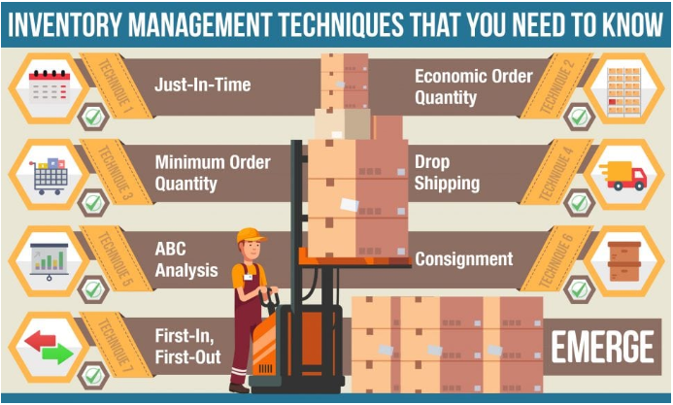

Slide 18
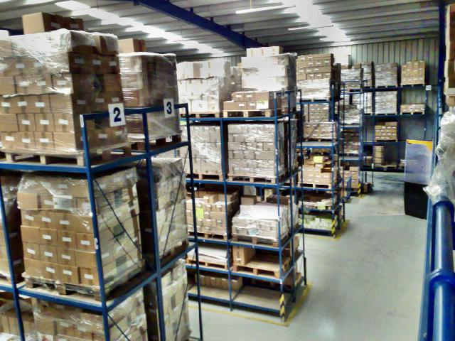
Tipos de Inventario
Inventario de Materia Prima
Inventario de Trabajo en Proceso
Inventario de mantenimiento , reparaciones y operaciones
Inventario Terminado
Notes:
Diapositiva 24
Inventario de materia prima – que son los materiales que usualmente se compran pero aún no han sido entrados en el proceso de manufactura para convertirse en un producto.
Inventario de trabajo en proceso – que son los componentes que ya dejaron de ser producto de materia prima, pero que aún no es producto terminado; en otras palabras está en el proceso de manufactura del producto. El tiempo cíclico es el tiempo que toma en hacerse un producto. Muchas compañías reducen el inventario al reducir este tiempo.
Inventario dedicado a mantenimiento, reparaciones y operaciones. Este inventario son artículos necesarios para mantener la maquinaria para el proceso productivo. Se necesita para el mantenimiento y reparación de maquinarias.
Inventario terminado – es el producto ya terminado pero que espera ser enviado o embarcado al cliente o a algún almacén como en el caso de computadoras o productos electrónicos. Es el producto a ser vendido.

Slide 19
Tipos de Inventario:
Materias primas. Son aquellas que no han sufrido ningún cambio previo al proceso de producción y son utilizadas directamente en el mismo.
Materias en proceso. Se utilizan en la elaboración del producto y su aspecto ha cambiado por resultado del proceso de producción.
Productos terminados. Son los que están terminados para el almacenamiento y venta posterior

Slide 20
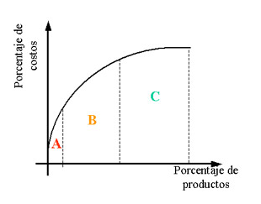
Análisis ABC
El análisis ABC divide el inventario a mano en tres categorías basado en el volumen de dólares.
El análisis ABC es una aplicación de inventario que se conoce como el principio de Pareto.
Para determinar el volumen del dólar anual para el análisis ABC, se mide la demanda anual de cada artículo de inventario al costo por unidad.
Notes:
Diapositiva 25
Los artículos clase A son aquellos cuyo valor anual en dólares es alto y representan un 15% del total de los artículos del inventario; representan un 70% o un 80% del total del uso del volumen en dólares.
Artículos de clase B son aquellos cuyo valor en dólares es mediano y representan un 30% del total de los artículos del inventario; representan un 15% o un 25% del total del uso del volumen en dólares.
Artículos de clase C son aquellos cuyo valor en dólares es bajo y representan solo un 5% del total de los artículos del inventario; representan un 55% del total del inventario.

Slide 21
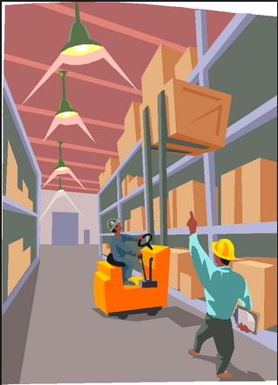

La clasificación ABC puede ser de tres tipos:
1. Clasificación por costo unitario
2. Clasificación por valor de inventario
3. Clasificación por utilización y valor

Slide 22
Los inventarios se clasifican como A, B o C en función de su trascendencia dentro del inventario. Así:
Los productos “A” son los de mayor impacto económico en el inventario. La clasificación indica que 20% de las partidas A representa 80% del valor del total inventario.
Las partidas “B” nos indican que 30% de las partidas representan 15% del valor del inventario.
Las partidas “C” nos indican que 50% de las partidas restantes sólo representan 5% del valor del inventario.

Slide 23
Clasificación ABC
% Volumen-$
Clase
% Vol-$
% Ítems
100
A
80
15
B
15
30
80
C
5
55
60
A
40
B
20
C
0
0
50
100
% Ítems en Inventario
Notes:
Are we back to Pareto analysis?

Slide 24
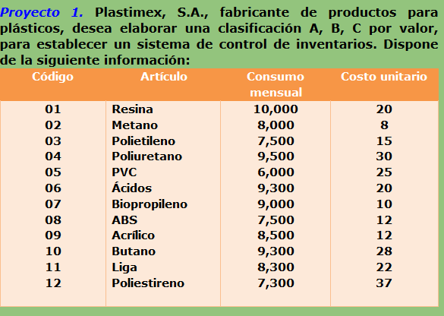

Slide 25
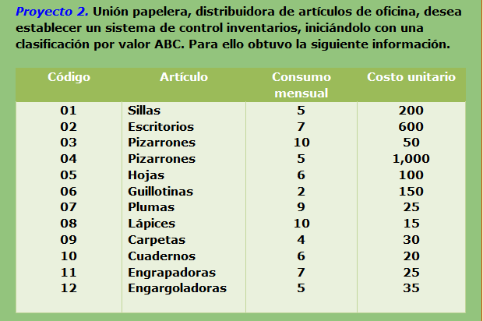

Slide 26
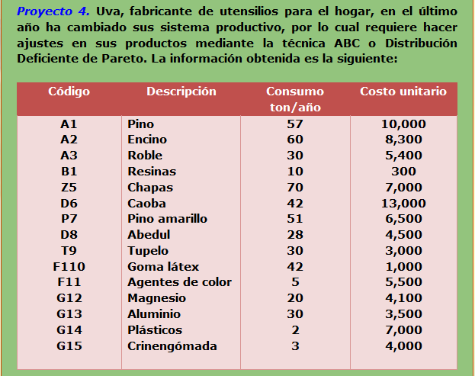

Slide 27
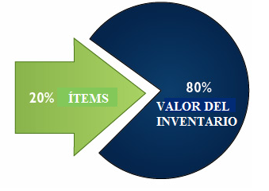
Ventajas del conteo cíclico
El conteo cíclico tiene unas ventajas:
Elimina que se cierre una línea o se interrumpa la producción por falta de un artículo.
Elimina el inventario perpetuo anual y los ajustes que des balancean los estados financieros.
Personal adiestrado en inventario auditan la veracidad del inventario con mejor control y veracidad.
Permite que los errores sean identificados inmediatamente y acción correctiva se toma también de inmediato.
Mantiene la veracidad de los registros de inventarios.
Notes:
Diapositiva 26
Conteo cíclico es un proceso para contar o reconciliar el inventario diariamente sin tener que parar operaciones. Es una continua auditoría para el mantenimiento de cantidades correctas de cada artículo dependiendo de la clase ABC. El conteo cíclico utiliza la clase de inventario cada artículo se cuenta o verifica la cantidad y cualquier diferencia es documentada. Los artículos A se cuentan con frecuencia por el valor de cada uno. Los artículos B con menos frecuencia que los A pero más que los artículos C.

Slide 28

Control del Inventario
Es un componente crítico de rentabilidad
Las perdidas pueden ser por hurto o desperdicio
Técnicas aplicables pueden ser:
  Seleccionar bien el personal y adiestrarlo
  Controles en embarques que llegan de
  los suplidores
  Controles efectivos en todos los bienes
  y artículos que se embarcan a los clientes
Notes:
Diapositiva 27
Control en los inventarios para servicio tiene especial consideración porque tendemos a creer que el inventario no es importante. Pero en el sector de comidas por ejemplo el control es importante y puede hacer la diferencia entre éxito o fracaso. Inventario que está en tránsito puede ser una pérdida al igual que inventario que falte o sea robado para las ventas es una pérdida. Debe haber unas técnicas para la veracidad, y el control que son importantes como, seleccionar un buen personal o adiestramiento y disciplina, controles estrictos al recibir mercancía y por último control efectivo de lo que sale, se embarca o se vende.

Slide 29
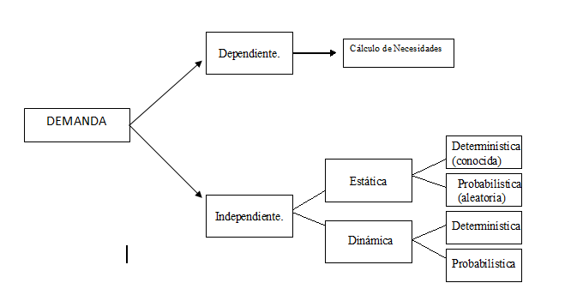

Demanda dependiente e Independiente y los costos asociados
Demanda Independiente – Son los artículos terminados como por ejemplo una nevera.
Demanda Dependiente - Son para artículos que se requieren para terminar la producción de otro artículo o componente.
Los costos asociados con el almacén como los de transporte, ordenar y de instalación
Costos de mantener un artículo en el almacén
Costos de ordenar o preparar una orden
Costos de Instalación
Notes:
Diapositiva 28
Los controles de inventario asumen que la demanda es independiente o dependiente. Demanda independiente son los artículos terminados como por ejemplo una nevera es independiente de la demanda de un horno o tostadora. Demanda dependiente son artículos que se requieren para un artículo terminado como los componentes para producir un horno o tostadora.
Los costos asociados con transporte, ordenar y de instalación son costos asociados con el inventario en el almacén. Costos de mantener un artículo en el almacén como por ejemplo seguro o pagos por intereses. Costos de ordenar son los de preparar una orden de compra, procesar la orden o requisición y luego una orden de compra. Costos de instalación son los costos de preparar una máquina o proceso para manufactura. Esto incluye costo por tiempo y labor de limpieza y cambio de herramientas. Estos costos pueden ser bajo estimados y finalmente afectar la producción o compra de un artículo.

Slide 30
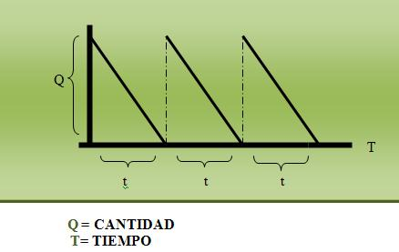

Modelos de Inventario para demanda Independiente
Hay tres modelos de inventario que toma en consideración preguntas como: cuánto hay que ordenar, y cuándo tenemos que ordenar.
Modelo “EOQ” o la cantidad básica económica de pedido.
Modelo orden de producción
Modelo de descuento por cantidad
Notes:
Diapositiva 29
Hay tres modelos de inventario que toma en consideración preguntas como: cuánto hay que ordenar, y cuándo tenemos que ordenar.
Modelo “EOQ” o la cantidad básica económica de pedido.
Modelo orden de producción
Modelo de descuento por cantidad

Slide 31
CANTIDAD ÓPTIMA DE PEDIDO
(MODELO EOQ)
Factores que influyen en la optimización de los volúmenes por adquirir
Costos de compra
Valor de compra
+ Costos de transporte
+ Seguros / impuestos
+ Aranceles
– Descuentos
– Bonificaciones
– Rebajas
= Costos de compra
Costos de pedido
Costos de formulación de
pedido
+ Costos de planeación y
seguimiento de plazos
+ Costos de entrada de la
mercancía
+ Costos de control de calidad
+ Costos de revisión de factura
= Costos de pedido
Volumen óptimo de pedido
Costos de almacenamiento
Costos de capital atado
(intereses)
+ Costos de almacén
+ Costos de movimiento de
materiales
+ Costos por deterioro de
calidad
= Costos de almacenamiento
Costos de compra
+ Costos de pedido
= Costos de adquisición

Slide 32

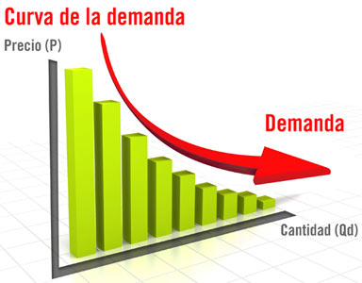
PRECEPTOS PARA EL EOQ
La demanda de productos es constante y uniforme durante el periodo.
Tiempo de espera para que sea despachado el pedido por parte del proveedor. Constante.
Precio por unidad. Constante.

Slide 33


PRECEPTOS PARA EL EOQ
Costo de almacenamiento basado en las cantidades de inventario.
Costos por ordenar son constantes.
Todas las demandas de productos pueden ser satisfechas. (No hay máximos ni mínimos)

Slide 34
EOQ MODELO PARA LA ESTIMACIÓN DE LA CANTIDAD OPTIMA DE PEDIDO
Número de unidades
Q
Q
Q
R
L
L
Tiempo
R = Punto de Reorden
Q = Cantidad del pedido
L = Tiempo de espera

Slide 35
FORMULAS PARA LA ESTIMACIÓN DEL EOQ
Costo Anual por Ordenar
Costo anual de Compras
Costo anual de Manejo
+
+
Costo Anual Total =
CT Costo Total Anual
D Demanda
C Costo por unidad
Q Cantidad ordenada
S Costo por pedir
R Punto de Reorden
L Tiempo de espera
H Costo anual de manejo y
almacenamiento por unidad
M.Sc. NELSON RODRÍGUEZ MONTAÑA

Slide 36
DERIVACIÓN DEL EOQ
__
Punto de Reorden (R)= d L
_
d= Demanda diaria de unidades (constante)
L= Tiempo de espera (constante)

Slide 37
EOQ EJEMPLO
Demanda Anual = 1,000 unidades
Días del periodo a estudiar = 365
Costo por pedir = $10
Costo de manejo por unidad en el periodo = $2.50
Tiempo de espera = 7 días
Costo por unidad = $15
Determine la cantidad económica del pedido, el punto de reorden y el valor total de la operación

Slide 38
SOLUCIÓN DEL EJEMPLO
Se redondea
Cuando el nivel de inventarios llegue a 20, se deben pedir 90 unidades.

Slide 39
CT = (1.000 * 15) + ( (1.000/90)*10) + ( (90/2) *2.5)
CT = 15.000 + 111,11 + 112.5
CT = 15.223,61
Esta cifra indica el valor total de la operación con dicho producto, durante el periodo de tiempo estudiado. Incluye la compra, los costos por pedir y el almacenamiento.

Slide 40
EJERCICIO
Demanda Anual = 10,000 unidades
Días por periodo considerados para el caso = 365
Costo por ordenar = $10
Costo de manejo por unidad al año = 5% del costo de unidad
Tiempo de espera = 10 días
Costo por unidad = $30
Determine la cantidad económica del pedido, el punto de reorden y el valor total de la operación

Slide 41
SOLUCIÓN DEL EJERCICIO
Cuando el nivel de inventarios llegue a 274 unidades, se deben ordenar 366.

Slide 42
CT = (10.000 * 30) + ( (10.000/366)*10) + ( (366/2)*1.5)
CT = 300.000 + 273,22 + 274,5
CT = 300.547,72
Esta cifra indica el valor total de la operación con dicho producto, durante el periodo de tiempo estudiado. Incluye la compra, los costos por pedir y el almacenamiento.

Slide 43
EJERCICIO NO. 2
Demanda Anual = 65.400 unidades
Días por periodo considerados para el caso = 360
Costo por ordenar = $980
Costo de manejo por unidad al año = 145
Tiempo de espera = 2 días
Costo por unidad = $ 1.064
Determine la cantidad económica del pedido, el punto de reorden y el valor total de la operación

Slide 44
SOLUCIÓN DEL EJERCICIO
Cuando el nivel de inventarios llegue a 364 unidades, se deben ordenar 941.

Slide 45
CT = (65.400 * 1.064) + ( (65.400/941)*980) + ( (941/2)*145)
CT = 69’585.600 + 68.110,52 + 68.222,5
CT = 69’721.933,02
Esta cifra indica el valor total de la operación con dicho producto, durante el periodo de tiempo estudiado. Incluye la compra, los costos por pedir y el almacenamiento.

Slide 46
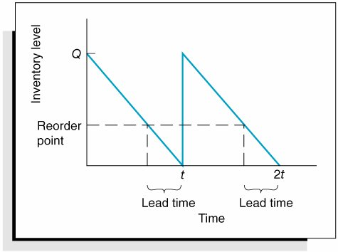
Modelo ROP, Modelo orden de producción
El modelo de cantidad de orden de producción asume que el inventario total a ordenar se recibe en una sola vez“Lead time” o tiempo de entrega que es conocido y constante.
Este modelo se aplica en dos situaciones:
    cuando el inventario es en flujos continuos o se construye en un periodo de tiempo luego de que la orden ha sido puesta.
    cuando las unidades se producen y se venden simultáneamente.
Notes:
Diapositiva 30
Está basado en cuanta cantidad necesitamos pedir y cuando ordenar. En este modelo necesitamos saber el tiempo de entrega o “lead time”. El nivel de inventario se toma en cuenta cuando tenemos que re-ordenar el artículo. La ecuación para ordenar asume que la demanda durante el tiempo de entrega es constante.
El modelo de cantidad de orden de producción asume que el inventario total a ordenar se recibe en una sola vez. Este modelo se aplica en dos situaciones: (1) cuando el inventario es en flujos continuos o se construye en un periodo de tiempo luego de que la orden ha sido puesta, o (2) cuando las unidades se producen y se venden simultáneamente.

Slide 47

Modelo de descuento
por cantidad
El modelo de descuentos de cantidad es solo un precio reducido por orden de cantidad
    mientras más cantidad se compra mayor es el descuento
    lo más importante es minimizar costos
Notes:
Diapositiva 31
El modelo de descuentos de cantidad es solo un precio reducido por orden de cantidad. En otras palabras, mientras más cantidad se compra mayor es el descuento. En todos estos modelos lo más importante es minimizar costos.

Slide 48
Modelo de descuento
por cantidad
Se puede utilizar fácilmente un método de cinco pasos para determinar la cantidad mínima de pedido de costo:
Calcule la cantidad de pedido económico utilizando los precios unitarios mínimos. Si esta cantidad cae dentro del rango por el cual el proveedor ofrece el precio de descuento, es una cantidad de pedido económico válida y dará como resultado el costo mínimo para el artículo en particular.
Si el EOQ calculado en el paso 1 no es válido (es decir, es menor que la cantidad de descuento), encuentre el costo anual total para cada cantidad de descuento de precio.

Slide 49

Modelo de descuento
por cantidad
3. Calcule un EOQ para cada precio unitario.
4. Calcule el costo anual total para cada EOQ válido determinado en el paso 3.
5. La cantidad de pedido de costo mínimo es la asociada con el costo más bajo en el paso 2 o el paso 4

Slide 50
Ejemplo
La demanda de un producto es de 816 unidades / año ==> D = 816
El costo de pedido es de $ 12 / orden ==> S = 12
El costo de transporte es de $ 4 unidad / año ==> H = 4
La tabla de costos es la siguiente:
Cantidad | Precio
1-49 | $20
50-79 | $18
80-99 | $17
100 o más | $16
¿Cuál es la mejor cantidad que podríamos ordenar para minimizar nuestro costo anual total?

Slide 51
Q = 70 está en el rango de 50-79. Por lo tanto, el precio correspondiente es de $ 18.
Obviamente, no consideramos P = 20, pero ¿qué pasa con P = 17 o P = 16?

Slide 52
Si Q = 70 y P = 18 mejor o
Q = 80 y P = 17 o
Q = 100 y P = 16
TC = HQ/2 + SD/Q + PD
TC ( Q = 70 , P = 18) = 4(70)/2 +12(816)/70 + 18(816)
TC = 14968
TC ( Q = 80 , P = 17) = 4(80)/2 +12(816)/80 + 17(816)
TC = 14154
TC ( Q = 100 , P = 16) = 4(100)/2 +12(816)/100 + 16(816)
TC = 13354

Slide 53

Preguntas y comentarios

Slide 54
REFERENCIAS BIBLIOGRÁFICAS
Abed-Henaine, M. ( 1996). Planeación y control de la producción. UAM. México. Recuperado de : http://espartaco.azc.uam.mx/UAM/218582/218582.html
Chapman, S. (2006) Planificación y control de la producción. Pearson Educación. México
Everett E. y Ronald E. (1991). Administración de la producción y las Operaciones. Edición. Prentice Hall
Heizer, J. y Render, B. (2015). Dirección de la Producción y de Operaciones. Pearson Educación. Madrid, España.

Slide 55
REFERENCIAS BIBLIOGRÁFICAS
Martín, L. ( 2003). Dirección de la producción Problemas y ejercicios resueltos, Pearson Educación. México
Schroeder, R., Goldstein, S. & Rungtusanatham, M. J. (2011). Administración de las operaciones. (5ª ed.). México: McGraw-Hill.

Slide 56
Guion explicativo
El materia integra el tema de Administración de inventarios, correspondiente a la Unidad 4: Planeación y control de la producción, de la materia de Administración de la producción, en la Licenciatura de Ingeniería Industrial
Se recomienda utilizar la presentación como material de apoyo en la explicación del tema correspondiente a Administración de inventarios, el material puede ser presentado en una o varias sesiones, de acuerdo al criterio del docente.

Slide 57
Es importante solicitar a los alumnos realicen una investigación previa sobre los temas que se abordan en la presentación y participen durante la sesión enriqueciendo los conceptos que se abordan con información adicional o la manera en que son aplicados en los procesos administrativos de una organización.
El docente deberá incluir en su explicación ejemplos de aplicación en las organizaciones y en la vida cotidiana de los conceptos que se abordan de manera que el estudiante comprenda la importancia de los mismos en su formación profesional.

Slide 58
Se sugiere complementar el presente material con la integración de estudio de casos, en donde se apliquen los conceptos analizados durante la presentación, permitiendo al alumno aplicar los conocimientos adquiridos para determinar el nivel de inventarios requeridos acorde a las características del caso de estudio o problema presentado.

